Slide 1
epWWW について
北海道大学 大学院理学院 修士1年
洞口 竜也

Slide 2
目次
1. WWW について
・WWW とは？
・WWW の仕組み
2. epWWW について
・epWWW の仕事
・管理者の業務
Notes:
目次はこのようになっています。まず、WWWについて紹介し、その後我々が利用しているepWWWの仕事、そしてその管理者の業務について紹介していきます。

Slide 3
目次
1. WWW について
・WWW とは？
・WWW の仕組み
2. epWWW について
・epWWW の仕事
・管理者の業務

Slide 4
WWW とは？
wwwとは
- World Wide Web :「世界中に広がった蜘蛛の巣」の意
- インターネットで標準的に用いられる資源の公開・閲覧
システム
wwwの起源
- CERN(欧州原子核研究機構) 内 の相互
論文閲覧システム (1989 年)
・ 考案者は Tim Berners-Lee 氏
・ 閲覧する計算機に依らない文書閲覧方式
・ ネットワークを介して文書をやりとり
- 1991年にTimがwebサイトを公開
Tim Berners-Lee 氏
https://upload.wikimedia.org/wikipedia/
commons/f/f8/Tim_Berners-Lee.jpg
Notes:
・もともとはCERN(欧州原子核研究機構) 内 の相互論文閲覧システムからはじまった。
・CERNには多くの研究者が在籍していて、その研究者の情報やデータ閲覧をスムーズにするシステムが開発できないかという話が持ち上がった。
･そこで当時コンピュータ技術者としてCERNに在籍していたティム・バーナーズ＝リー氏がその実現に動いた。
・当時のCERNでは様々な計算機が使われていたため計算機に依らない方式にする必要があった。
・ティムは、研究に関係のある文献やデータをとにかく1つのコンピュータに集めていった。そしてさらにその文書同士を「リンク」させる仕組みを計画し、それを実現した。
・これが今日のwebサイトの始まり。

Slide 5
WWW の通信の概念図
■ クライアント・サーバシステム
ブラウザ
(クライアント)
ファイル要求
WWW サーバ
(サーバ)
http://www.nxworld.net/wp-content/uploads/
ファイル提供
解釈 + 表示
ファイル
Notes:
・WWW においては，”クライアント=ブラウザ，サーバ＝WWWサーバ” という説明に止める．
wwwの通信の概念図はこのようになっています。
まず、ブラウザからファイルをサーバに要求するとサーバからファイルが提供され、それをブラウザが解釈、表示することでWebページなどを見ることができます。

Slide 6
WWW の通信の概念図
■ クライアント・サーバシステム
ブラウザ
(クライアント)
ファイル要求
WWW サーバ
(サーバ)
http://www.nxworld.net/wp-content/uploads/
ファイル提供
解釈 + 表示
ファイル
Notes:
次に、ブラウザについて説明します。

Slide 7
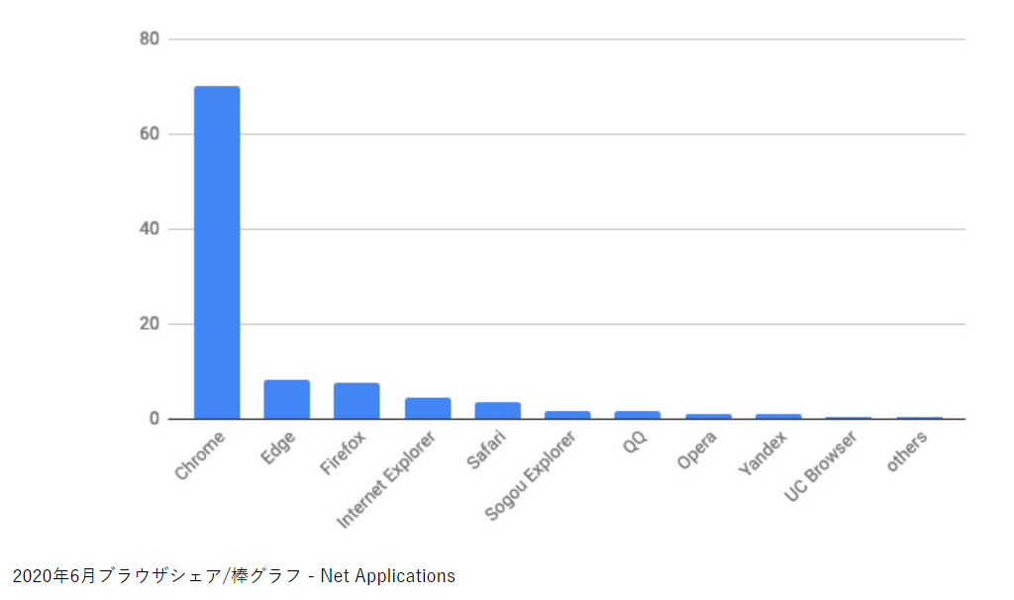
ブラウザ (Web ブラウザ)
WWW サーバ上で公開されている Web コンテンツを要求及び閲覧するためのソフトウェア．
サーバから受け取ったファイルを解釈して表示．
例：Google Chrome, IE, Mozilla Firefox, Safari
ブラウザの日本シェア 2020年6月時点
Notes:
・Opera
ブラウザとは、

Slide 8
WWW の通信の概念図
■ クライアント・サーバシステム
ブラウザ
(クライアント)
ファイル要求
WWW サーバ
(サーバ)
http://www.nxworld.net/wp-content/uploads/
ファイル提供
解釈 + 表示
ファイル
Notes:
続いて、サーバーについてです。

Slide 9
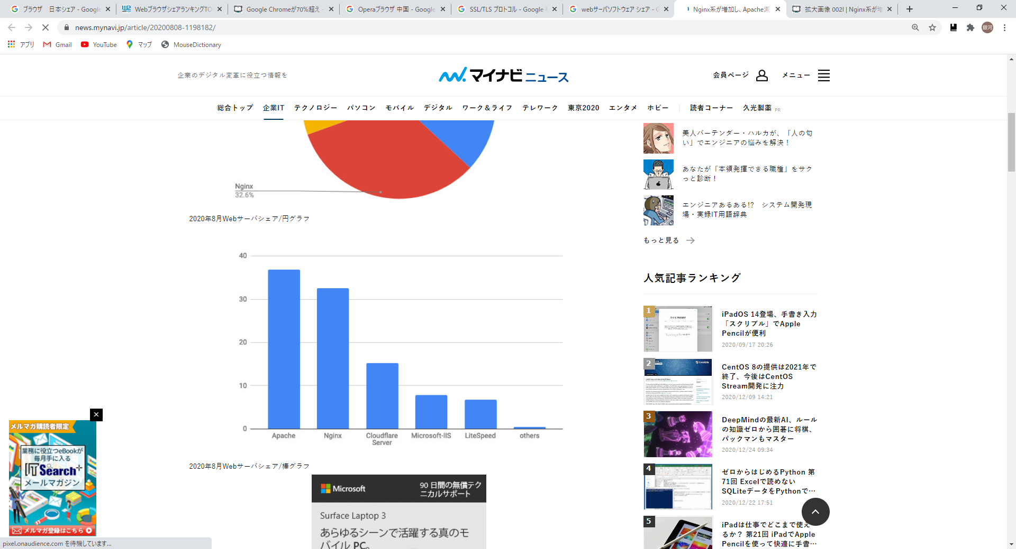
WWW サーバ
サーバとは…
クライアントやソフトウェアに対し，自分が持っている機能やデータを提供するコンピュータやソフトウェアのこと
Webサーバとは…
クライアント (ブラウザ) のリクエストに応じてサービス (Web コンテンツ) を提供する計算機 or ソフトウェア．
サーバソフトウェアには多くの種類がある．
- 例：Apache, nginx, Microsoft IIS …
2020年8月Webサーバシェア
Notes:
・Webサーバ（ウェブサーバ、英:Web server）は、HTTPに則り、クライアントソフトウェアのウェブブラウザに対して、HTMLやオブジェクト（画像など）の表示を提供するサービスプログラム及び、そのサービスが動作するサーバコンピュータを指す
・読み方
- Microsoft IIS：マイクロソフトアイアイエス
- ngix：エンジンエックス

Slide 10
Apacheとは
epWWW では Apache を用いている
Apacheについて
- Apache Software Foundation が開発
- 特徴
  ・フリー
  ・無保証・無対応
    Linuxと同様ボランティアによってメンテナンス
  ・高い信頼性
  ・豊富な機能
  ・様々なOSで動作する
Notes:
豊富な機能 : モジュールによって基本機能を拡張できる
様々なOSで動作する：環境に依存しない
Apache http server : web サーバソフトウェア （Apatch…パッチを当てる）
Apache ソフトウェア財団の apache http サーバプロジェクト
基本機能（？）
・HTTPリクエスト処理
・バーチャル・ドメイン機能…1台のサーバーを複数のサーバとして利用
・ハンドラ機能
・プロキシ機能

Slide 11
WWW の通信の概念図
■ クライアント・サーバシステム
ブラウザ
(クライアント)
ファイル要求
WWW サーバ
(サーバ)
プロトコル
HTTP or HTTPS
http://www.nxworld.net/wp-content/uploads/
ファイル提供
解釈 + 表示
ファイル
Notes:
先ほどブラウザからファイルを要求しwwwサーバがファイルを提供すると説明したのですが、ファイルを提供する際HTTPまたはHTTPSと呼ばれるプロトコルを使用します。
・HTTP
Web ブラウザが Web サーバにアクセスしてコンテンツを取得するために使用するプロトコル．

Slide 12
HTTP・HTTPS
■HTTP (HyperText Transfer Protocol)
・WWW の通信で基本的に利用されるプロトコル．
- 設計者は Tim Berners-Lee 氏
・使用ポート：80 番
■HTTPS (HyperText Transfer Protocol over SSL)
・SSL/TLS プロトコルを用いて HTTP 通信
を暗号化したもの．
- 盗聴や改ざん，なりすましの防止が可能．
- 個人情報のやり取り・オンライン決済
などに使用．
・使用ポート：443 番
Notes:
・HTTP
Web ブラウザが Web サーバにアクセスしてコンテンツを取得するために使用するプロトコル．
・SSL/TLS プロトコル
インターネット上でデータを移動するときにデータを暗号化し、接続を認証する暗号化プロトコル
・FTP (file transfer protocol)
コンピュータ間でファイルを転送するために使用するプロトコル．
・SSL/TLS
転送するデータを暗号化するために利用されるプロトコル．

Slide 13
目次
1. WWW について
・WWW とは？
・WWW の仕組み
2. epWWW について
・epWWW の仕事
・管理者の業務

Slide 14
epWWW
Host 名
  Orange (WWW 本機)
  Sango (WWW予備機)
OS
  Debian GNU/Linux
お仕事
  Web サーバ (apache)
  セカンダリメールサーバ (qmail)
  Gate-toroku-system における登録サーバ
Notes:
セカンダリーメールサーバ：メールサーバーが一時的にメールを受信できなかった場合に備え、中継サーバーとしてセカンダリメールサーバーを設けることで、メールの取りこぼしが起こらないようメールを代わりに受信し、メール受信が可能になったメールサーバーへメールを配送する機能を備えたオプションサービス

Slide 15
WWWサーバ管理者について
日常業務
  パッケージ更新
  log チェック
イベント
  一年一回のサーバ再構築作業
  全学停電
その他
  トラブルが発生した時の応急処置

Slide 16
ハイパーテキスト
・計算機を用いた文書システムの一つ．
- Hyper-Text：テキストを超えたテキスト．
- 文書の任意の場所で，ハイパーリンク
(単にリンクとも呼ぶ)を作成することが可能．
・ハイパーリンク
- 複数の文書を相互に関連づける仕組み．
・例：http://www.ep.sci.hokudai.ac.jp/~inex/
- それぞれの文書からハイパーリンクをたどることで
次々に他の文書を表示することが可能となる．
Notes:
・ハイパーテキスト
ハイパーリンクを使用して構成された文書．

Slide 17
URL (Uniform Resource Locator)
・個々のファイル (データ) の場所を一意に示す識別子．
・「通信方法」と「住所」を指定．
・例：INEX 2017 トップページの場合
http://www.ep.sci.hokudai.ac.jp/~inex/index.html

Slide 18
URL (Uniform Resource Locator)
・個々のファイル (データ) の場所を一意に示す識別子．
・「通信方法」と「住所」を指定．
・例：INEX 2017 トップページの場合
通信方法
住所
http://www.ep.sci.hokudai.ac.jp/~inex/index.html

Slide 19
URL (Uniform Resource Locator)
・個々のファイル (データ) の場所を一意に示す識別子．
・「通信方法」と「住所」を指定．
・例：INEX 2017 トップページの場合
通信方法
住所
http://www.ep.sci.hokudai.ac.jp/~inex/index.html
ドメイン名
(第4回参照)
ファイルのパス
(第2回参照)
Notes:
・ftpを出す？
・文字だけでは飽きる
-> いらすとや
-> 全スライドにイラストをつける？
・IPアドレス
コンピュータ同士が認識するための番号．
・ドメイン名
人間が認識するための名前．ネットワーク上の住所．

Slide 20
URI・URN
■ URI (Uniform Resource Identifer)
・個々のデータを一意に示すための
識別子．
・URL, URN などが含まれる．
■ URN (Uniform Resource Name)
・個々のデータの名前を一意に示す
識別子．
・URN の例：
- ISBN (書籍)：isbn: 4-87311-150-1
(Apache ハイドブック 第3版)
- ISSN (雑誌)：issn: 0028-0836 (Nature)
Notes:
・URL：場所を示す書き方のルール．
ページや画像などを取得したりするための主要な場所とアクセス方法を指定。
・URI：名前または場所を識別する書き方のルールの総称
・URN：名前を永続的に識別する書き方のルール．

Slide 21
WWW の通信の概念図
■ クライアント・サーバシステム
ファイル要求
ブラウザ
(クライアント)
WWW サーバ
(サーバ)
プロトコル
HTTP or HTTPS
http://www.nxworld.net/wp-content/uploads/
ファイル提供
解釈 + 表示
Web コンテンツ
Notes:
・最後にWebで提供されるものについて見る．

Slide 22
Web コンテンツ
・WWW 上で提供される「もの」
- 定義は非常に曖昧．
- 個々のファイルから一括りの大きなサービスまで包含．
・Web コンテンツの例：
- 個々のファイル：HTML 文書，画像，動画，etc
- 一括りの大きなサービス：Web メール，SNS，etc

Slide 23
HTML・XHTML
■ HTML (HyperText Markup Language)
・WWW サーバ上で公開される文書に用いられる
標準的なマークアップ言語．
- マークアップ言語：文書の見た目や構造などを文章と
共に記述するための言語．
- タグを用いて記述可能．
- ハイパーリンクが使用可能．
■ XHTML (EXtensible HyperText Markup Language)
・XML を利用して拡張性を持たせた HTML
- XML (Extensible Markup Language)
・マークアップ言語を作成するための文法の一つ．
・ユーザ独自のタグを設定可能．
Notes:
・XML
利用者が各自に記述機能を定義できるなどの拡張性がある．

Slide 24
HTML ソースの表示

Slide 25
HTML ソース
・HTML 文書に実際に
書かれている内容．
・ブラウザが HTML ソース
を解釈し，整形したものを
画面に表示させている．

Slide 26
タグ
・HTML 文書で用いられる符号．
・文章構造を指定．
- 段落，箇条書き，
画像・ハイパーリンク付けなど
- ブラウザがタグを解釈し結果を表示．
・タグの例：
- <html> 〜 </html>
- <body> 〜 </body>
- <br>
詳しくは実習編で！

Slide 27
HTML 文書作成の作法
・文書は <html> 〜 </html> で挟む．
・ヘッダと本文で構成する．
- ヘッダ：HTML 文書の設定を行う．
<head> ~ </head> で挟む．
- 本文 ：文書の内容を記述．
<body> ~ </body> で挟む．
・基本的にタグは閉じる．

Slide 28
文書作成時の注意：文字コード
・文字や記号を計算機上で扱うために，文字や記号
一つ一つに割り当てられた固有の符号のセット．
- 文字コードの例：UTF-8, Shift-JIS, EUC-JP,…
・文字コードが異なると，符号が異なるため，文字や
記号が正しく解釈されないことがある (文字化け)．
UTF-8
Shift-JIS
Notes:
・前のページと繋がるようにする
・EUC (Extended UNIX Code)
unix系のコンピュータで日本語を扱うために使用
・Shift-JIS

Slide 29
WWW の通信の概念図
■ クライアント・サーバシステム
ファイル要求
ブラウザ
(クライアント)
WWW サーバ
(サーバ)
プロトコル
HTTP or HTTPS
http://www.nxworld.net/wp-content/uploads/
ファイル提供
解釈 + 表示
Web コンテンツ

Slide 30
W3C (WWW 技術の標準化を行う団体)
・World Wide Web Consortium の略．
- 創設者：Tim Berners-Lee 氏
・WWW で用いられる技術 (HTML 等) の標準仕様を策定し
これを満たすよう勧告する国際的な団体．
・4つのホスト機関で世界を管轄．
- MIT CSAIL (アメリカ)
- ERCIM (フランス)
- 慶應義塾大学 (日本)
- 北京航空航天大学 (中国)
W3C のロゴ
・20の国と地域にオフィスが存在．
https://www.w3.org/Icons/WWW/w3c_home_nb-v.svg
Notes:
ブラウザ開発者たちが次々と新しいタグを導入していき、Webページ開発者は苦労し始めた。そのため、タグを標準化する必要性があると感じ、W3Cの設立へと流れていった。
Consortium：コンソーシアム
協会，組合

Slide 31
目次
1. WWW について
・WWW とは？
・WWW の仕組み
2. 資源を公開・利用する際の注意
・著作権
・ライセンス
・「フリー」について

Slide 32
目次
1. WWW について
・WWW とは？
・WWW の仕組み
2. 資源を公開・利用する際の注意
・著作権
・ライセンス
・「フリー」について

Slide 33
なぜ著作権を学ぶのか？
・WWW は Web コンテンツを「提供する」ための仕組み．
・情報を取得する側だけでなく，提供する側，提供する場を
作る側になるためにも，
コンテンツを利用(提供・取得)する際の最低限の
ルールは知っておかなければならないため
何事でもルールを知ることは
大切なことだね。

Slide 34
著作権とは？
・自分の著作物を他人に不正に利用されない権利．
- 著作物：思想又は感情を創造的に表現したものであって，
文学，学術，芸術又は音楽の範疇に属するもの．
(著作権法 第2条)
・絵，文章，音楽，写真，動画，
デザイン，プログラム，etc…
・単なるデータ，模造品，アイディア，
工業製品などは含まれない．
・法律，憲法，裁判所の決定などは
著作物だが，著作権の対象外．
- 著作者は同じでも著作物によって異なる．

Slide 35
著作権クイズ！
以下の行為は法的に許容されている？
購入した音楽 CD のデータを
個人の音楽プレイヤーに取り込む．
2. WWW 上で見つけたイラストを
無断で SNS 上に転載する．

Slide 36
他人の著作物を扱う際に
■ 許容されていること
・テレビ番組を録画した DVD を友人に無償で貸す．
・WWW 上で見つけたイラストを個人用 PC の背景にする
■ してはいけないこと
・購入した音楽 CD のデータを無断で WWW に公開する．
・テレビ番組を録画した DVD を無断で販売する．etc…
分からない場合は使用ルール
(ライセンス) を調べよう！

Slide 37
ライセンス
・著作者が定めた「使用ルール」
- 例：Linux…GNU General Public License (GPL) を使用．
・公開，改変，再配布は自由．
・改変した資源も GPL に従う．
使用する前にしっかりライセンスを
確認することが大切！
Notes:
・GPL
GPLは1989年にリチャード・ストールマンによって、GNUプロジェクトのソフトウェアの配布を目的に作られた。
プログラム（日本国著作権法ではプログラムの著作物）の複製物を所持している者に対し、概ね以下のことを許諾するライセンスである。
1 プログラムの実行[注釈 1]
2 プログラムの動作を調べ、それを改変すること（ソースコードへのアクセスは、その前提になる）
3 複製物の再頒布
4 プログラムを改良し、改良を公衆にリリースする権利（ソースコードへのアクセスは、その前提になる）
・第七回でlinuxがフリーソフトウェアであることを説明．
・無保証 + 著作権表示は保持．
・著作者は同じでも著作物によって異なる．

Slide 38
「フリー」という言葉に注意！
・フリーウェア，フリーソフト，フリー素材，etc
・実際は様々な意味の「フリー」が混在している．
- 著作権を放棄．
- 改変，公開，再配布可．
- 無料 (改変は ×) etc…
・ライセンスに従って使用しなければならない．
「フリー」がつくから
何をしても良いわけではないんだ！
38￼
Notes:
・いらすとや
個人、法人、商用、非商用問わず無料でご利用頂けます。
当サイトのイラストは以下の場合に限って、ご利用をお断りします。
公序良俗に反する目的での利用
素材のイメージを著しく損なうような利用
素材をそのまま再配布・販売（LINEクリエイターズスタンプ等も含みます）
その他著作者が不適切と判断した場合

Slide 39
これまで出てきたイラストは・・
39￼
39￼

Slide 40
これまで出てきたイラストは・・
個人, 法人, 商用, 非商用を問わず無料で利用可能！
・いらすとや
- http://www.irasutoya.com
・フレームイラスト
- http://frame-illust.com
40￼
40￼

Slide 41
まとめ 〜WWW の仕組み〜
■ クライアント・サーバシステム
ファイル要求
ブラウザ
(クライアント)
WWW サーバ
(サーバ)
プロトコル
HTTP or HTTPS
http://www.nxworld.net/wp-content/uploads/
ファイル提供
解釈 + 表示
Web コンテンツ
・W3C が標準仕様を策定．

Slide 42
まとめ 〜資源を公開・利用する際の注意〜
■ 著作権
・他人に不正に著作物を利用されない権利．
■ ライセンス
・著作者が定めた「使用ルール」
- 著作物を使用する前に必ず確認する．
- 「フリー」≠ 「何をしても良い」
使用する前にしっかりライセンスを
確認することが大切！

Slide 43
参考文献
・INEX2016 WWW の仕組み
- http://www.ep.sci.hokudai.ac.jp/~inex/y2016/0708/
・INEX2015 WWW の仕組み
- http://www.ep.sci.hokudai.ac.jp/~inex/y2015/0703/
・INEX2017 クライアント・サーバシステム
- http://www.ep.sci.hokudai.ac.jp/~inex/y2017/0630/
・IT 用語辞典 e-Words
- http://e-words.jp/
・WWW サーバの利用割合
- http://news.netcraft.com/
・ブラウザ世界シェア
- http://webuma.net/wp/wp-content/uploads/2016/07/

Slide 44
参考文献
・いらすとや
- http://www.irasutoya.com
・フレームイラスト
- http://frame-illust.com
・ブラウザ世界シェア
- https://gs.statcounter.com/browser-market-share/all/japan/#monthly-201809-201909-bar

